Slide 1
사물인터넷
얼굴 인식 로그인 시스템
20130162 김문서

Slide 2
목차
01
02
03
04
05
개요
사용 기술
기능 명세
시스템 흐름도
QnA

Slide 3

개요
개요 / 사용 기술 / 기능 명세 / 시스템 흐름도 / QnA
기존의 로그인 시스템은 아이디와 비밀번호 입력으로 사용자 인증
아이디와 비밀번호만 안다면 누구든지 로그인 가능

Slide 4
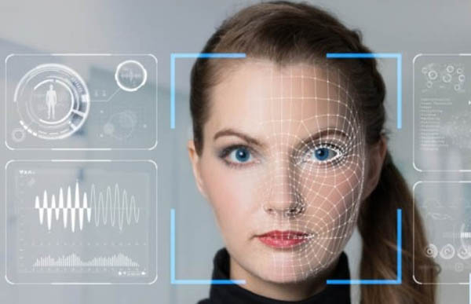
개요 / 사용 기술 / 기능 명세 / 시스템 흐름도 / QnA
해결방안?
Amazon Rekognition API를
활용하여 회원의 얼굴을 인식하여 인증에 사용하자!

Slide 5
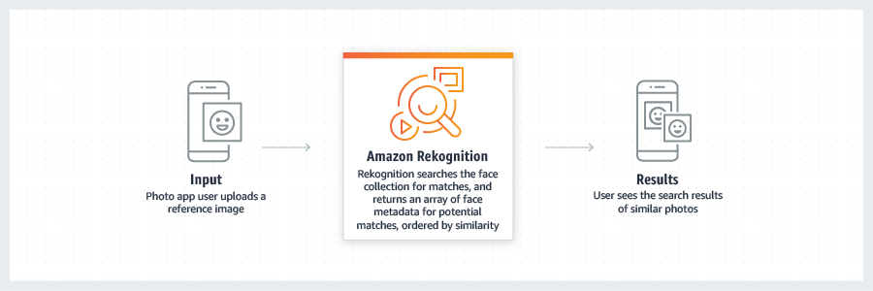
Amazon Rekognition?
개요 / 사용 기술 / 기능 명세 / 시스템 흐름도 / QnA
사용 기술
객체, 장면 및 얼굴을 감지하는 딥 러닝 기반 이미지 인식 서비스.
텍스트를 추출하고, 유명 인사를 인식하며, 얼굴을 검색하고 비교할 수 있다.

Slide 6

Amazon S3?
개요 / 사용 기술 / 기능 명세 / 시스템 흐름도 / QnA
아마존 웹 서비스에서 제공하는 온라인 스토리지 웹 서비스이다.
웹 서비스 인터페이스를 통해 스토리지를 제공한다.

Slide 7
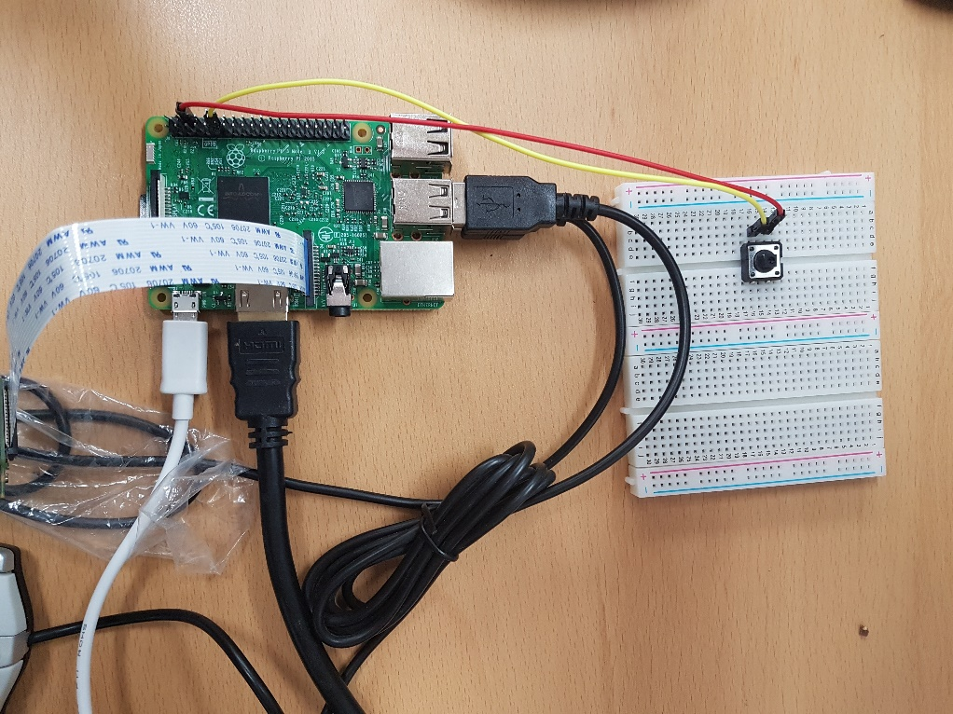
기능 명세
개요 / 사용 기술 / 기능 명세 / 시스템 흐름도 / QnA
회원 가입
로그인
회원 정보 수정
회원 탈퇴
=> 얼굴 인식을 통한 사용자 인증

Slide 8

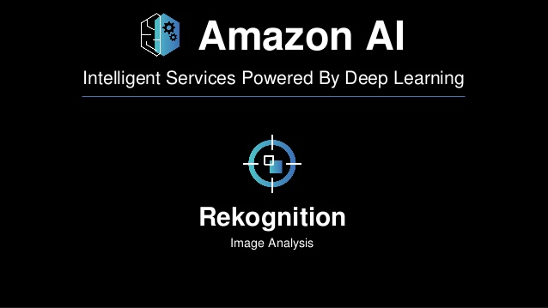

시스템 흐름도
개요 / 사용 기술 / 기능 명세 / 시스템 흐름도 / QnA
기존 사진과 동일한 인물로
판정 시 로그인 완료
사용자 아이디,
비밀번호 확인

Slide 9
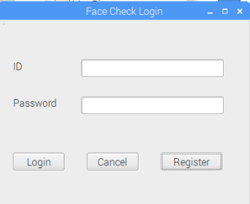
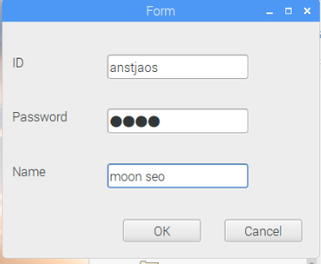
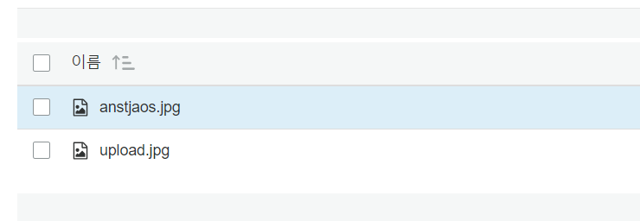
개요 / 사용 기술 / 기능 명세 / 시스템 흐름도 / QnA
로그인 화면
회원가입 화면

Slide 10
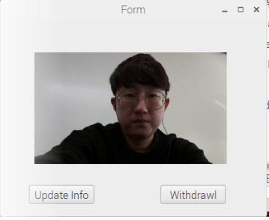
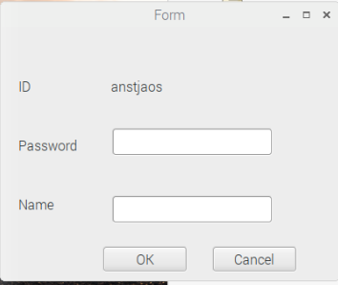
개요 / 사용 기술 / 기능 명세 / 시스템 흐름도 / QnA
로그인 이후 화면
회원 정보 수정 화면

Slide 11
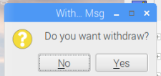
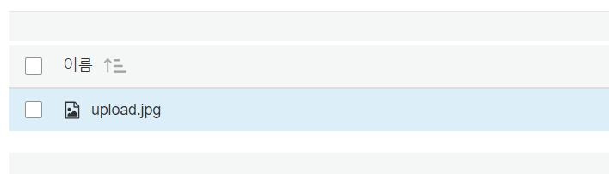
개요 / 사용 기술 / 기능 명세 / 시스템 흐름도 / QnA
회원탈퇴 메시지

Slide 12
Q n A

